Slide 1
Форензика Анализ дисков

Slide 2
Введение
В прошлом уроке мы собрали образы памяти, которые необходимо расследовать. Сегодня мы рассмотрим утилиты, с помощью которых проводится анализ дампов дисков и извлекается необходимая для расследования информация.

Slide 3
Volatility
Volatility — это набор Python-инструментов для извлечения цифровых артефактов из энергонезависимой памяти RAM. Он может пригодиться при расследовании инцидентов или просто при исследовании работы программы с критичными данными (например, с номерами платежных карт).
Список того что может извлечь Volatility:
дату и время;
список запущенных процессов;
список открытых сетевых сокетов;
список открытых сетевых соединений;
список загруженных DLL для каждого процесса
имена открытых файлов для каждого процесса;
адресуемую память;
модули ядра ОС;
маппинг физических смещений на виртуальные адреса и многое другое.

Slide 4
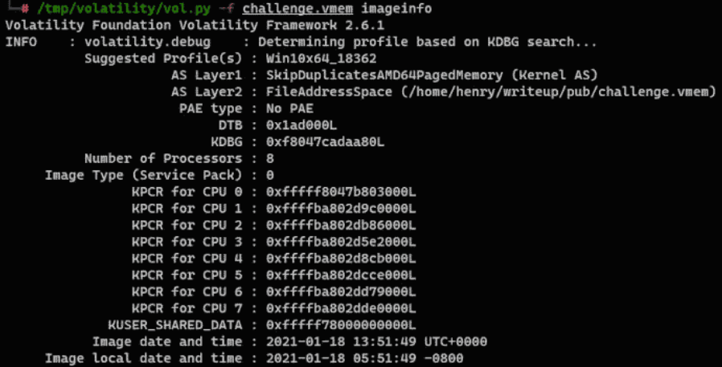
Рассмотрим на примере
У нас имеется дамп. Для начала надо опре­делить вер­сию ОС. Это мож­но сде­лать коман­дой imageinfo:

Slide 5
Получение информации о комьютере
Обратите вни­мание на строч­ку с Suggested Profiles. Это указывает на версию дампа опе­ратив­ной памяти — Win10x64_18362. Теперь нужно ука­зать аргу­мент —profile Win10x64_18362 для пос­леду­ющих команд.
Для начала надо искать информа­цию о:
про­цес­сах;
ис­тории бра­узе­ра;
ис­тории запущен­ных команд в кон­соли.

Slide 6
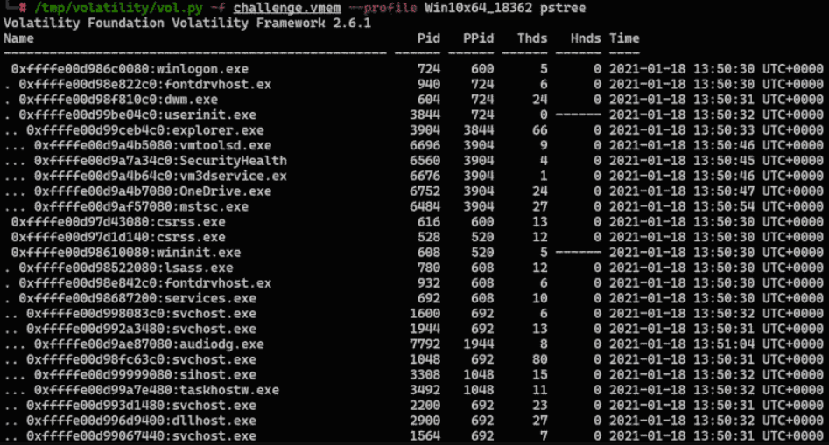
Процессы
Что­бы най­ти про­цес­сы, нам дос­таточ­но исполь­зовать коман­ду pstree. Есть еще pslist, но пер­вая коман­да удоб­нее, потому что показы­вает про­цес­сы в виде дерева — так нам­ного про­ще понять, на какие из них сто­ит обра­тить вни­мание.
$ vol.py -f challenge.vmem --profile Win10x64_18362 pstree

Slide 7

История браузера
В Volatility есть готовый пла­гин для прос­мотра исто­рии Internet Explorer — iehistory. Как будто им еще кто-то поль­зует­ся!
$ vol.py -f challenge.vmem --profile Win10x64_18362 iehistory
Ко­ман­да работа­ла слиш­ком дол­го на моей машине (поряд­ка 20 минут) и завер­шать­ся не пла­ниро­вала. Это не счи­тает­ся нор­маль­ным поведе­нием для Volatility, сле­дова­тель­но, тут искать нечего.

Slide 8
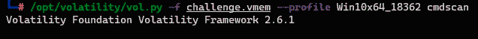
История запущенных команд в консоли
Есть еще одна удоб­ная фун­кция для про­вер­ки всех вве­ден­ных в кон­соль команд. Воз­можно, поль­зователь запус­кал что‑нибудь из кон­соли или хра­нил там важ­ные дан­ные. Про­верить все из кон­соли мож­но с помощью коман­ды cmdscan.
$ vol.py -f challenge.vmem --profile Win10x6_18362 cmdscan
Как видим – тут чисто.

Slide 9
Анализ дампа сетевого трафика
В прошлом уроке мы познакомились с tcpdump. Для анализа дампа будем использовать Wireshark. Ниже приведена команда, которую мы можем вам рекомендовать использовать в тех случаях, когда вы не планируете использовать слишком много фильтров и хотите проанализировать захваченные пакеты с помощью Wireshark:
$ tcpdump -i -s 65535 -w .pcap

Slide 10
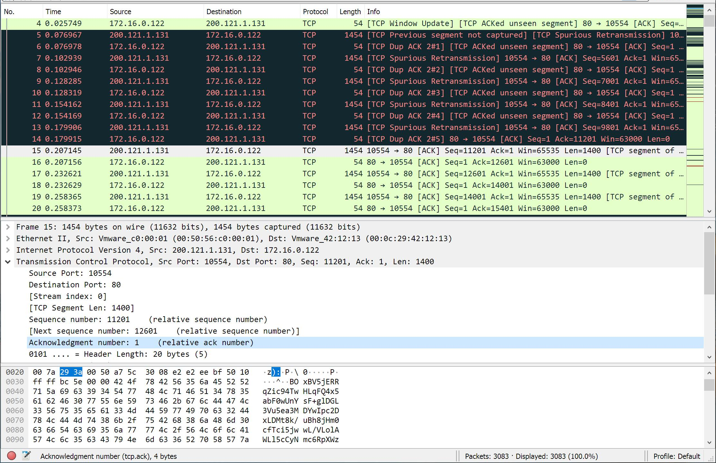

Slide 11
Но прежде, чем перейти непосредственно к анализу, необходимо провести предварительную обработку собранных вами результатов. Среди важных вещей, которые требуют вашего внимания, следующие:
Формат времени. Чтобы изменить формат даты и времени в WireShark используйте «View -> Time Display Format» («Вид» -> «Формат отображения времени»).
Сдвиг времени.

Slide 12
Если вы анализируете TCP-пакеты и хотите сравнить результаты с какими-либо другими лог-файлами сервера, вам необходимо скоррелировать временные метки, и для этого важно понимать, как сдвигать время в пакетах.
Например, у вас есть сервер ESB WSO2, работающий в часовом поясе UTC-7:00. Ваши лог-файлы ESB-системы будут сгенерированы по времени этого часового пояса, как и дампы TCP, так как будут созданы на этом же сервере. Затем вы пытаетесь проанализировать дампы TCP из часового пояса UTC+2:00.
Теперь предположим, что некий TCP-пакет прошел через ESB-сервер в 8 часов утра 7 января 2019 года. Но когда вы откроете этот дамп TCP в своей часовой зоне для анализа времени этого пакета, оно будет отображаться как 5 часов вечера 7 января 2019 года. Это связано с тем, что Wireshark корректирует время пакета в соответствии с вашим часовым поясом.

Slide 13
Поэтому сначала вам нужно сдвинуть время в TCP-пакетах на 9 часов, после чего вы сможете связать его с временными метками лог-файла сервера WSO2 ESB.
Это можно сделать с помощью опции сдвига времени в Wiresharks: «Edit -> Time Shift» («Правки -> Сдвиг времени») либо с помощью программного инструментария editcap, который является частью Wiresharks и предназначен для конвертации захваченных пакетов.

Slide 14
Заключение
Сегодня мы разобрали заключительный урок по форензике и узнали что и где искать исходя из имеющихся дампов. Утилит для форензики дисков сотни, я продемонстрировал самые популярные и многофункциональные. Это только основа форензики, которая намного глубже, чем вы представляете. Призываю вас совершенствовать навыки с помощью сайтов, где хранятся готовые дампы для анализа, например:
http://dftt.sourceforge.net/

Slide 15
Домашнее задание
Найти логин и пароль от пользователя Andrey

